Slide 1
A importância dos backups
Trabalho realizado por João Caldeira

Slide 2

O que é um backups
Backup é uma cópia de segurança dos dados que estão guardados em um dispositivo de armazenamento ou sistema para outro ambiente

Slide 3
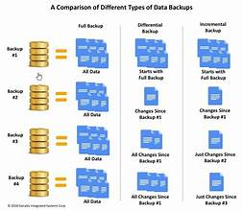
Tipos de backups
1. Backup Completo
2. Backup Incremental
3. Backup Diferencial
4. Backup Espelhado
5. Backup Local
6. Backup Externo
7. Backup Remoto
8. Backup em Nuvem

Slide 4
conclusão
Em resumo podemos perceber as diferenças de backups e saber o que é um backup.

